Slide 1

Majomhimlő mint új potenciális járványügyi veszély
Egészségügyi felelősök konzultációs napja 2022. május. 25.
Vámos Magdolna
egészségügyi szakmai vezető

Slide 2
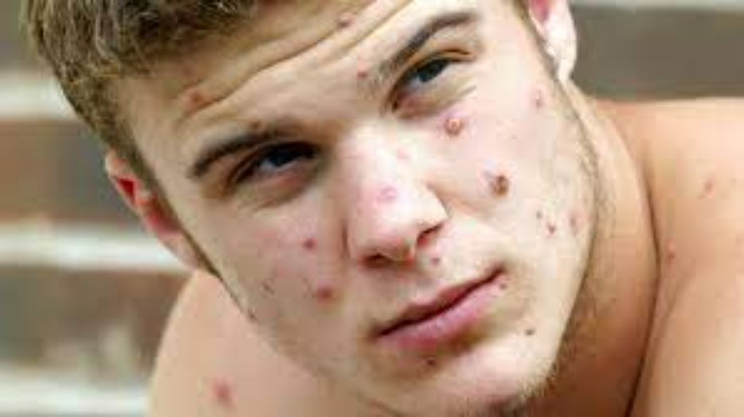
Mi is az a majomhimlő?
A majomhimlő vírusos eredetű betegség, amely lázzal, fej- és izomfájdalommal, valamint az egész testen megjelenő hólyagos kiütésekkel jár együtt.
Néhány sporadikusan jelentkező járványtól eltekintve ritka betegség.
Majomhimlő gyanús 35 éves férfit vittek kórházba Bécsben, miután enyhe lázat mutattak ki nála, az arcán pedig kiütések keletkeztek.
2022. 05. 22.

Slide 3
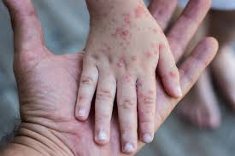
A majomhimlő oka és kialakulása
A himlőt okozó Poxvirus variolae és a majomhimlő vírusa hasonlók, genetikai állományuk közel 95 %-ban azonos
A közép-afrikai (kongó-medencei) klád erősebben fertőz, és súlyosabb tüneteket okoz. Az általa okozott betegség halálozási aránya 10-12 %-körüli.
A nyugat-afrikai klád kevésbé fertőz, enyhébb tünetekkel járó betegséget okoz, a halálos kimenetelű betegségek aránya csupán 1% alatti.
Az Európát is érintő járványt most a nyugat-afrikai klád okozza.
Terjed a majomhimlő Londonban

Slide 4
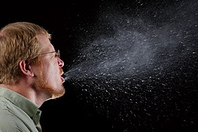
A majom vírus okozta fertőzés terjedése
A betegek általában fertőzött állatok testváladékaival, nyállal,
vérrel kerülnek kapcsolatba
A vírus a belélegzett cseppecskékkel, a nyálkahártyán és a
bőr apró sérülésein (harapás, karmolás) keresztül jut be a
szervezetbe, és ott először lokálisan replikálódik, majd a
nyirokrendszeren át jut tovább a test többi részébe
Emberről emberre a vírus többnyire cseppfertőzéssel terjed
A kiütésekből származó váladék, és a beteg testváladékai
is fertőzhetnek ezért feltételezhető a szexuális út is

Slide 5
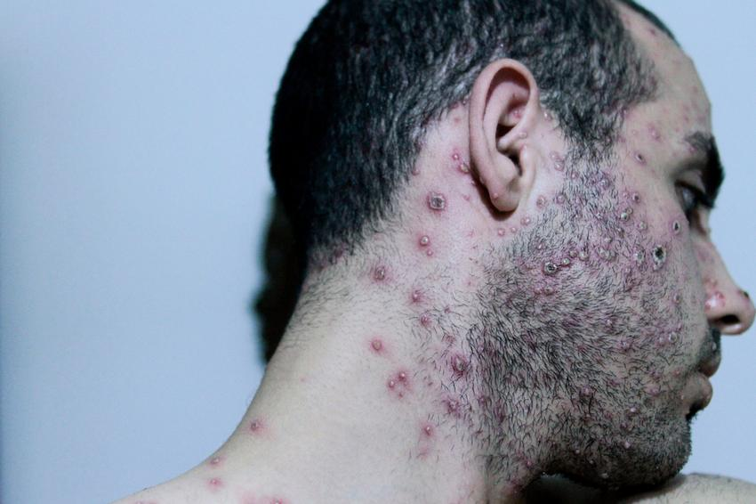

Slide 6
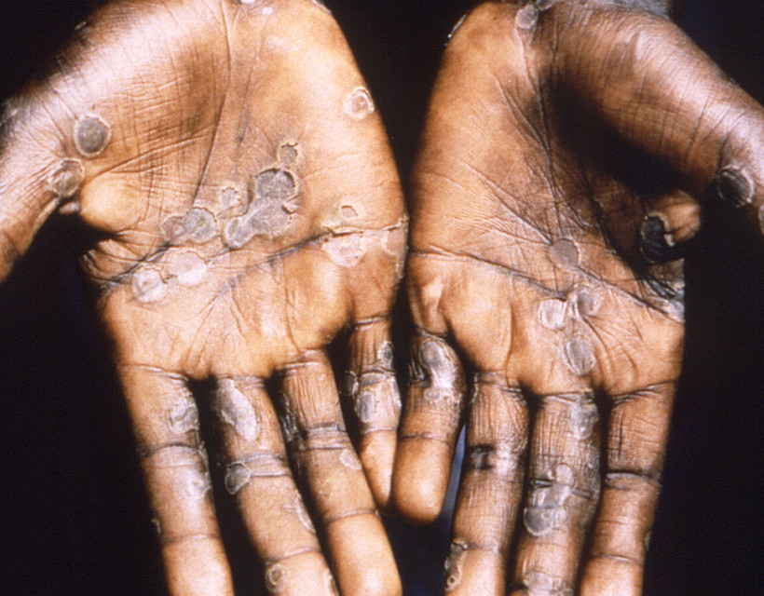
A majomhimlő tünetei és jelei
A majomhimlő tünetei nagyon hasonlítanak a himlő tüneteihez, de sokkal enyhébbek azoknál.
fejfájás
izomfájdalmak
hátfájás
láz és hidegrázás
általános gyengeség
fáradékonyság
nyirokcsomó-duzzanat
az egész testen megjelenő, hólyagos kiütések*
* a kiütések a tenyér, a talp, a fejbőr, a szájüreg és a nemi szervek környékén
egyaránt megjelenhetnek

Slide 7
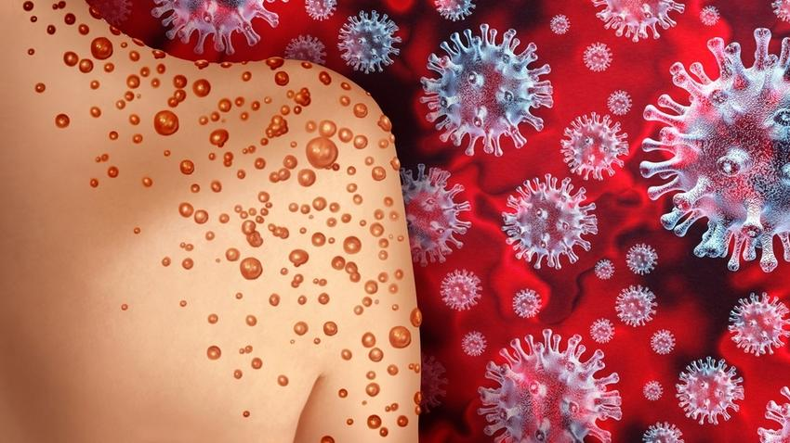
Az elmúlt napokban Európa több országában, köztük Belgiumban, Svájcban, Spanyolországban és Hollandiában, Ausztriában, illetve Izraelben vettek nyilvántartásba majomhimlővel fertőzött embereket. Már legalább 14 országban jelent meg a fertőzés.

Slide 8

A majomhimlő lehetséges szövődményei
A majomhimlő gyógyulása után is maradhatnak bemélyedt nyomok, hegek, pigmenthiányos területek a bőrön a kiütések helyén.
Az esetek nagyjából 20 %-ában alakulnak ki a bőrt érintő felülfertőződések, gyulladások.
A ritkább szövődmények közé tartoznak a kötőhártya- és szaruhártya-gyulladás, a tüdőgyulladás, illetve a legritkább esetekben (a fertőzöttek kevesebb mint 1%-ánál) agyvelőgyulladás.
1 %-nál agyvelőgyulladás

Slide 9
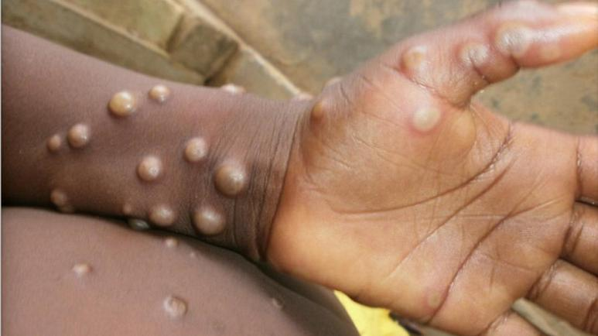
A hólyagok kifakadása után hegesedések maradhatnak a bőrön

Slide 10
Mikor fertőzőképes a beteg ?
Vizsgálatok szerint a betegek a kiütések megjelenése utáni első héten fertőznek
A majomhimlő virulenciája, fertőzőképessége azonban szignifikánsan elmarad a fekete himlőétől, vagyis a szakemberek szerint a korábbi nagy himlőjárványhoz hasonló majomhimlő-járványra nem kell számítani.
A 19. század végén és a 20. század első kétharmadában alkalmazott himlő elleni vakcina a majomhimlő ellen is véd valamennyire. De az 1979 után születettek már nem tekinthetők védetteknek, mivel őket már nem oltották be himlő ellen.

Slide 11
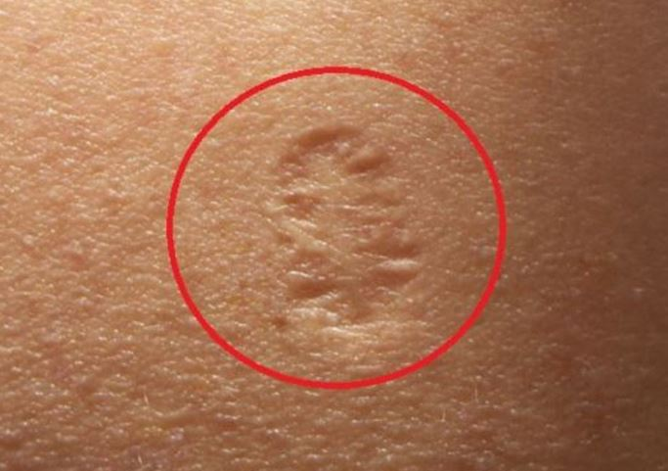
A bal felkaron levő kisebb vagy nagyobb heg, a feketehimlő elleni oltás maradványa. A közismert neve tüzes karcolás volt.

Slide 12
A majomhimlő megelőzése
A majomhimlő ellen létezik védőoltás
A fekete himlő elleni oltás is 85 %-os védelmet nyújt a
fertőződés ellen
Kerülni kell a fertőzött állatokkal, illetve személyekkel való
szorosabb kontaktust
Egzotikus, afrikai országban tilos érintkezni olyan
állatokkal, rágcsálókkal, mókusokkal (vagy azok
tetemével), amelyek hordozhatják a vírust
Bőrtüneteket mutató betegekkel kerülni kell a kontaktust
Szigorú, és rendszeres kézmosás! Ha erre nincs lehetőség,
alkoholos kézfertőtlenítőt kell használni

Slide 13
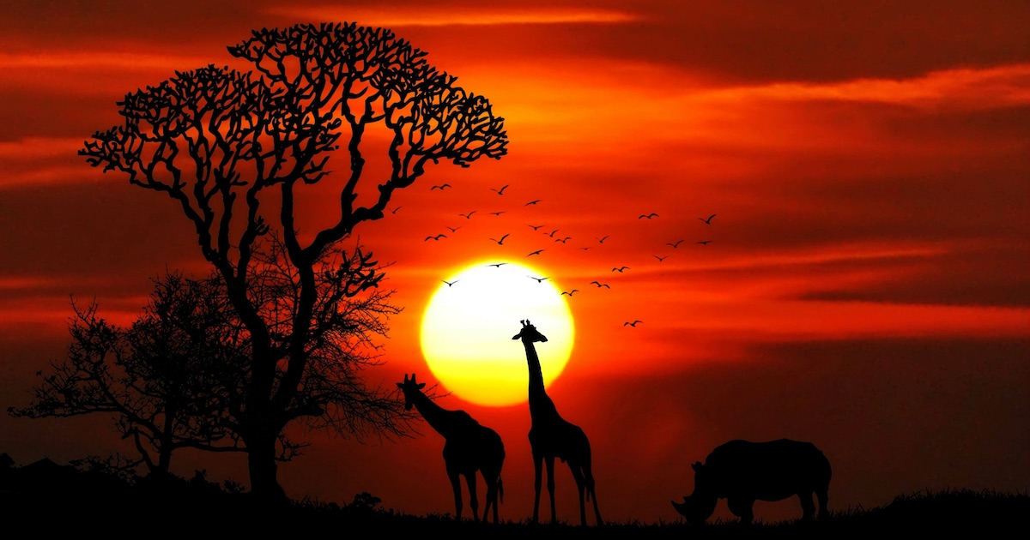
KÖSZÖNÖM A FIGYELMET !

